Slide 1



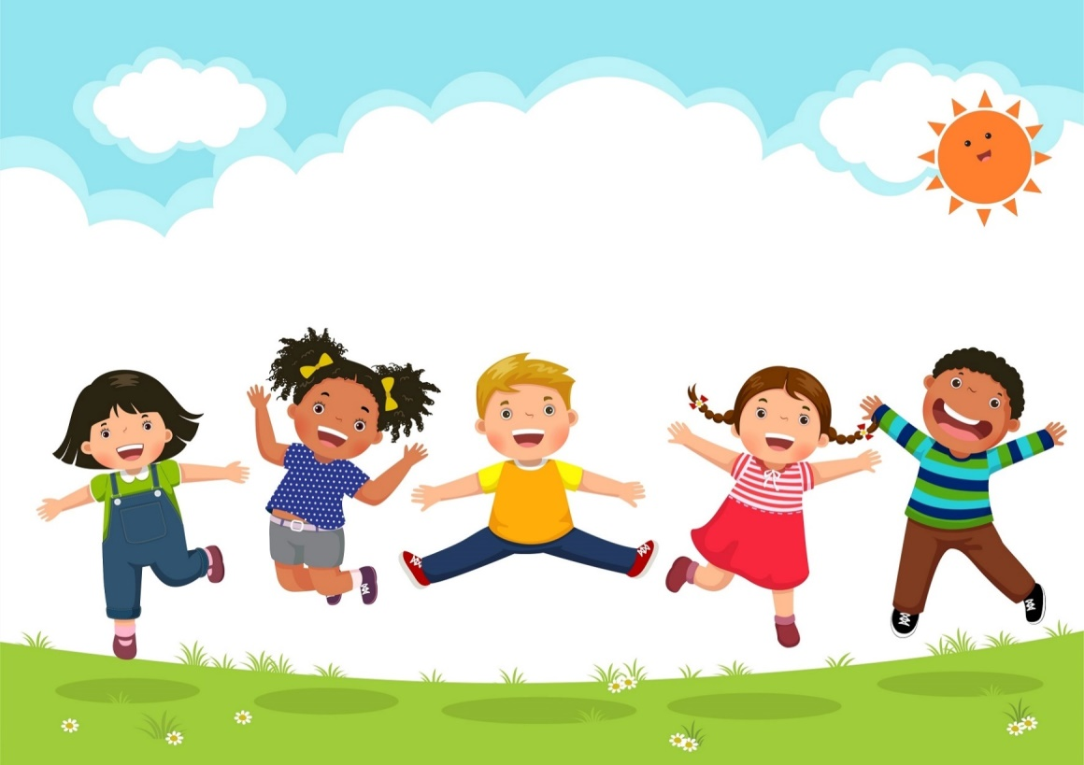
CHỦ ĐỀ 6:
TRÁI ĐẤT VÀ BẦU TRỜI
BÀI 28
BÀI 28
CÁC MÙA TRONG NĂM ( tiết 1 )

Slide 2
CHỦ ĐỀ 6:
TRÁI ĐẤT VÀ BẦU TRỜI
BÀI 28
BÀI 28
CÁC MÙA TRONG NĂM ( tiết 1 )

Slide 3
KHỞI ĐỘNG
Lắng nghe bài hát và cho biết bài hát nhắc đến các mùa nào trong năm?

Slide 4
KHÁM PHÁ

Slide 5
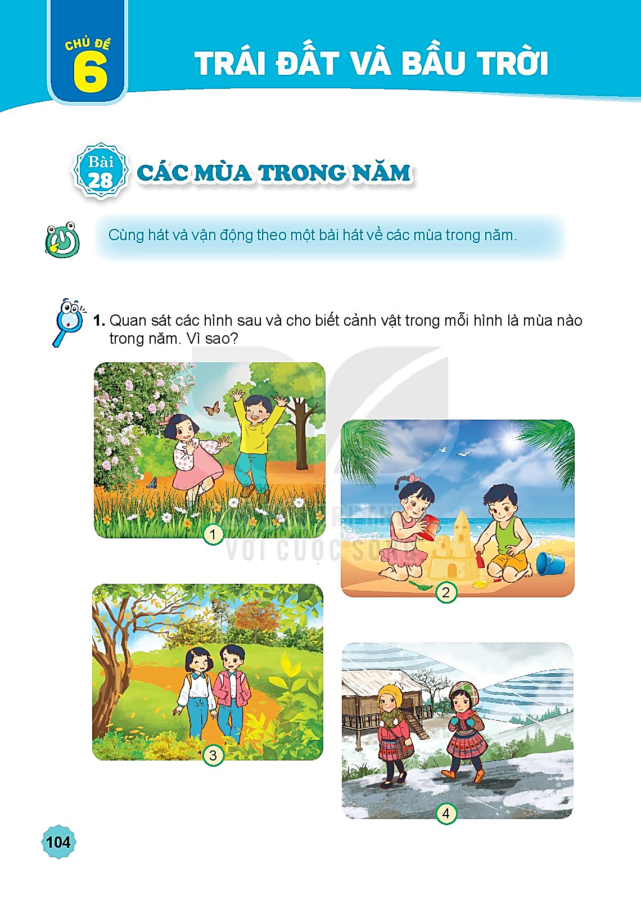
Quan sát các hình sau cho biết cảnh vật trong mỗi hình là mùa nào? Vì sao?
1
2
3
4

Slide 6

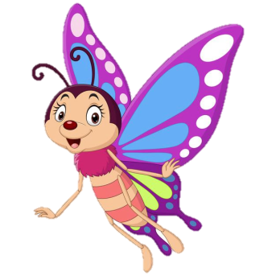
Quan sát các hình sau cho biết cảnh vật trong mỗi hình là mùa nào? Vì sao?
MÙA XUÂN
Muôn hoa đua nở
Ong bướm rộn ràng
Tiết trời ấm áp
1

Slide 7

Quan sát các hình sau cho biết cảnh vật trong mỗi hình là mùa nào? Vì sao?
MÙA HÈ
Bãi biển
Thời tiết nóng nực
2

Slide 8
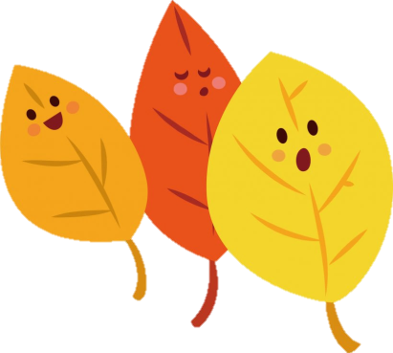
Quan sát các hình sau cho biết cảnh vật trong mỗi hình là mùa nào? Vì sao?
MÙA THU
Lá vàng rơi
Thời tiết se se lạnh
3

